Slide 1
스타트업 성공 예측
김영호 (2020215729)
길민준 (2022211736)

Slide 2
Predicting Startup Success
목적
벤처 캐피탈은 막대한 자금을 소수의 스타트업에 집중 투자하므로,
사전에 성공 가능성을 예측할 수 있는 모델의 수요가 높음
Crunchbase 데이터를 활용하여 스타트업의 상태(status)를 분류
데이터
시장 분야, 투자 금액, 국가 코드 등 총 39개의 변수로 구성
총 54,294개의 데이터로 구성

Slide 3
데이터 소개
컬럼명 | 수치형 컬럼 | 범주형 컬럼 | 고유값 개수 | 결측치 비율 (%)
permalink |  | O | 49436 | 8.94
name |  | O | 49350 | 8.95
market |  | O | 753 | 16.25
funding_total_usd | O |  | 14617 | 8.94
status |  | O | 3 | 11.36
country_code |  | O | 115 | 18.66
funding_rounds | O |  | 17 | 8.94
founded_at |  |  | 3368 | 28.99
first_funding_at |  |  | 3904 | 8.96
last_funding_at |  |  | 3651 | 8.95
seed | O |  | 3337 | 8.94
venture | O |  | 9300 | 8.94
round_A | O |  | 2035 | 8.94
round_B | O |  | 1269 | 8.94
round_C | O |  | 740 | 8.94
total_investment | O |  | 14617 | 8.94
∙∙∙ | ∙∙∙ | ∙∙∙ | ∙∙∙ | ∙∙∙

Slide 4
EDA 및 전처리(수치형)
컬럼명 | 비고 | 결측치 비율
founded_year | 2001~2023년 설립 연도 포함, 결측은 산업군 평균값으로 대체 | 29.12%
funding_rounds | 전체 투자 라운드 수, 결측은 평균값으로 대체 | 8.94%
seed | Seed 투자 유치 금액, 미유치 시 0으로 처리 | 8.94%
venture | Venture 투자 유치 금액, 미유치 시 0으로 처리 | 8.94%
equity_crowdfunding | 크라우드 펀딩 금액, 미참여 기업은 0으로 대체 | 8.94%
undisclosed | 금액 비공개 투자 유치, 미기재 시 0으로 대체 | 8.94%
convertible_note | 전환사채 형태 투자, 결측은 0으로 처리 | 8.94%
debt_financing | 부채 기반 투자, 결측은 0 으로 처리 | 8.94%
angel | 엔젤 투자 유치 금액, 미유치 시 0으로 대체 | 8.94%
grant | 정부지원금(Grant), 결측은 0으로 간주 | 8.94%
private_equity | PE 투자 유치 금액, 결측은 업종/시장별 중앙값으로 대체 | 8.94%
post_ipo_equity | IPO 이후 주식 발행금, 결측은 0으로 대체 | 8.94%
post_ipo_debt | IPO 이후 부채 투자금, 결측은 0으로 대체 | 8.94%
secondary_market | 2차 시장에서 유치된 금액, 결측은 0으로 대체 | 8.94%
product_crowdfunding | 제품형 크라우드 펀딩, 결측은 0으로 대체 | 8.94%
round_A~H | Series A~H 투자 금액, 결측은 0으로 대체 | 8.94%
funding_total_usd | 총 투자금(USD), log 변환 고려, 결측은 0으로 대체 | 8.94%

Slide 5
EDA 및 전처리(범주형/문자열 및 날짜형)
컬럼명 | 비고 | 결측치 비율
market | 시장 분야 (공백 제거), 결측치 다수 존재, Industry_Group 파생에 사용 | 16.25
status | 회사 상태, 결측치 일부 존재, 주요 타겟 변수, 숫자형으로 라벨 인코딩 (0, 1, 2) | 11.36
country_code | 국가 코드, 결측치 다수 존재, Continent_Name 파생에 사용 | 18.66
founded_at | 회사 설립일 (날짜 형식), 결측치 다수 존재, 기간 파생에 사용 | 28.99
first_funding_at | 첫 투자 날짜 (날짜 형식), 결측치 일부 존재, 기간 파생에 사용 | 8.96
last_funding_at | 마지막 투자 날짜 (날짜 형식), 결측치 일부 존재, 기간 파생에 사용 | 8.95
Notes:
분석에 사용되지 않은 컬럼은 제외

Slide 6
EDA 및 전처리(파생변수)
컬럼명 | 비고 | 수식 / 생성 방식
total_investment | 총 투자금 (모든 투자 유형 합산) | seed + venture + equity_crowdfunding + ...
diff_funding_months | 첫 투자 ~ 마지막 투자 기간 (개월) | (last_funding_at - first_funding_at)의 월 단위 차이 계산
diff_funding_year | 첫 투자 ~ 마지막 투자 기간 (연, 반올림) | diff_funding_months / 12 계산 후 반올림
Industry_Group | 시장(market)을 그룹화한 산업 분야 | market 컬럼 값 패턴 매칭 후 산업 그룹 분류
Continent_Name | 국가 코드 기반 대륙명 | country_code와 외부 국가 데이터 병합 후 대륙명 추출

Slide 7
주요 변수
변수명 | 변수 설명 | 자료 설명
permalink | 회사 고유 링크 | 고유 식별자 역할을 하는 회사 URL
name | 회사명 | 스타트업의 이름
category_list | 산업군 목록 | software, biotech 등 복수 산업군 포함
market | 주요 시장분류 | 해당 기업의 핵심 시장
funding_total_usd | 총 투자금액 | 누적 투자 유치 금액 (USD 기준)
funding_rounds | 펀딩 횟수 | 기업이 받은 총 투자 라운드 수
country_code | 국가 코드 | ISO 3166-1 alpha-3 형식
state_code | 미국 주 코드 | 미국 내 기업의 지역 정보
status | 기업 상태 | Operating / Acquired / Closed (분류 대상 변수)

Slide 8
성능 비교
모델 | 클래스 | 정밀도 (Precision) | 재현율 (Recall) | F1 점수 (F1-score) | 지원 개수 (Support)
Decision Tree | Closed | 0.00 | 0.00 | 0.00 | 411
 | Operating | 0.87 | 1.00 | 0.93 | 7,013
 | Acquired | 0.00 | 0.00 | 0.00 | 666
Random Forest | Closed | 0.10 | 0.01 | 0.01 | 411
 | Operating | 0.87 | 0.98 | 0.92 | 7,013
 | Acquired | 0.24 | 0.06 | 0.10 | 666
XGBoost | Closed | 0.09 | 0.32 | 0.14 | 640
 | Operating | 0.89 | 0.72 | 0.80 | 10,499
 | Acquired | 0.21 | 0.31 | 0.25 | 996
Decision Tree: 0.87
Random Forest: 0.85
XGBoost: 0.67

Slide 9
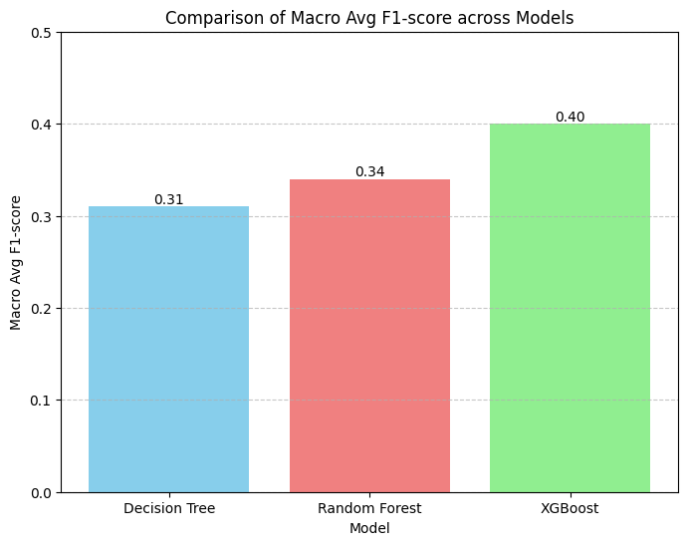
실험 결과
모델별 평균 예측 정확도 비교 그래프

Slide 10
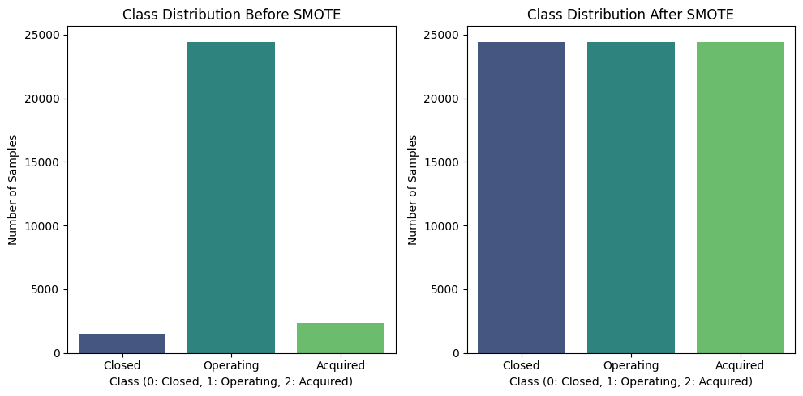
실험 결과
SMOTE 적용 전후의 클래스 분포

Slide 11
2

Slide 12
소개
스타트업은 혁신과 경제 성장의 동력이지만 실패율이 높아 투자 의사결정이 어려움
이에 스타트업의 성공 가능성을 예측하는 모델의 필요성이 커지고 있음
Crunchbase 스타트업 데이터를 활용하여 기업의 상태를 예측하는 머신러닝 기반 다중 분류 모델을 구축하는 것

Slide 13
데이터
Kaggle의 Crunchbase 스타트업 투자 데이터와
외교부 국가표준코드 데이터를 사용
총 39개 변수, 54294개 데이터로 구성
status 변수가 예측 대상
주요 분석 변수는 category_list, market, funding_total_usd, funding_rounds, country_code, state_code, status 등

Slide 14
전처리
주요 변수 기준 결측치를 제거하고,분석에 사용하지 않는 식별자 변수(homepage_url, permalink 등)는 제거
문자열 형태의 투자 금액(funding_total_usd)을 숫자형으로 변환
funding_total_usd 기반의 total_investment 변수는 구간별 범주형으로 변환

Slide 15
범주형 변수 인코딩
country_code, state_code, category_list, market, funding_round_type 등은 LabelEncoder로 변환
타겟 변수 status는 Closed(0), Operating(1), Acquired(2)로 라벨 인코딩
데이터 분할
train_test_split을 사용하여 학습용(70%)과 테스트용(30%)으로 분할

Slide 16
모델 및 훈련
DecisionTreeClassifier, RandomForestClassifier, XGBoostClassifier의 트리 기반 모델 사용
클래스 불균형 해소를 위해 SMOTE 적용하여
소수 클래스 데이터 증강
모델 학습 및 평가에는 정확도(Accuracy), Precision, Recall, F1-score 등 지표 활용

Slide 17
결과
Decision Tree:
Operating 클래스 예측에는 강했지만, Closed와 Acquired 클래스는 전혀 예측하지 못하며 클래스 불균형에 매우 취약함을 보임
Random Forest:
Operating 클래스에서 높은 성능을 유지했으나, Acquired 및 Closed 클래스 예측은 여전히 미흡
XGBoost:
Closed와 Acquired클래스의 F1-score가 다른 모델 대비 유의미하게 개선
Operating 클래스 F1-score는 다소 감소했지만, 전반적으로 클래스 간 예측 성능 균형을 가장 잘 확보함
투자 회수 성공 예측력 향상에 가장 효과적인 모델이었음

